Slide 1
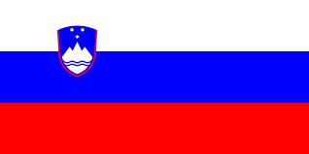
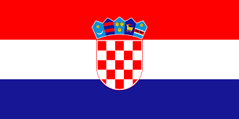
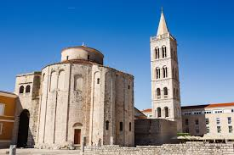
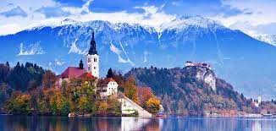
KVIZ
TOČNO/NETOČNO

Slide 2
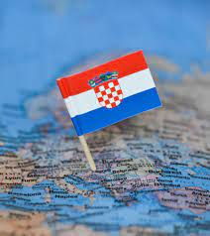
Koji je glavni grad Hrvatske?
ZAGREB
RIJEKA
ZADAR

Slide 3
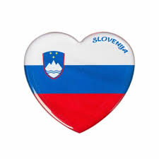
Koji je glavni grad Slovenije?
MARIBOR
BLED
LJUBLJANA

Slide 4
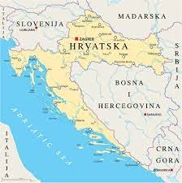
Koliko Hrvatska ima stanovnika?
oko 4 milijuna
oko 3.5 milijuna
oko 4.5 milijuna

Slide 5
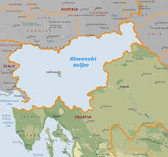
Koliko Slovenija ima stanovnika?
oko milijun
oko dva milijuna
oko tri milijuna

Slide 6
Koja je najduža planina u Hrvatskoj?
DINARA
BIOKOVO
VELEBIT

Slide 7
Koje je najveće jezero u Sloveniji?
CERKNIŠKO
BOHINJSKO
PTUJSKO

Slide 8
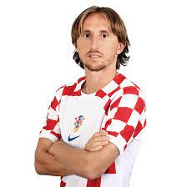
Koji broj Luka Modrić nosi na dresu reprezentacije?
14
4
10

Slide 9
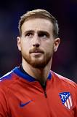
Koji broj Jan Oblak nosi na dresu reprezentacije?
13
12
11

Slide 10
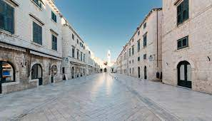
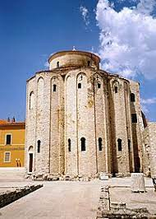
Koja znamenitost se nalazi u Zadru?
STRADUN
SVETI DONAT

Slide 11
Slovenija nosi naziv zeleno srce Europe
TOČNO
NETOČNO

Slide 12
Najpoznatija pjesma grada Zadra zove se
DONAT
KALELARGA
DONAT I KALELARGA

Slide 13
Kako se zove drugi najveći Slovenski grad?
MARIBOR
MORIBOR
MARIBAR

Slide 14
Što prikazuje instalacija
pozdrav suncu?
PLANETE SUNČEVOG SUSTAVA
IZLAZAK SUNCA

Slide 15
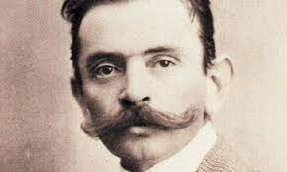
Kako se zove poznati Slovenski pisac?
IVO CANKAR
IVAN CANKAR

Slide 16
TOČNO

Slide 17
NETOČNO

